Slide 1


Slide 2

大綱
標準參照的計分方式
  各科等級描述
  三等級四標示
  英語及數學科採加權計分

Slide 3
測驗結果呈現方式
    採標準參照方式，將學生在國文、英語、數學、社會、自然5個科目之作答表現參照事先訂定的等級描述。
    將學生表現區分為三個等級：
  「精熟」：精通熟習該科目國中教育階段所學習的知識與能力
  「基礎」：具備該科目國中教育階段之基本學力
  「待加強」：尚未具備該科目國中教育階段之基本學力
寫作測驗的評閱結果分為：一至六級分
3

Slide 4
114年國中教育會考各科等級描述
等級 考科 |  | 精 熟 | 基 礎 | 待加強
國 文 |  | 能具備與教材相關的語文知識，能深入的理解、評鑑各類文本的內容與形式，並能適切統整應用以處理問題。 | 大致能具備與教材相關的語文知識，大致能理解、評鑑各類文本的內容與形式，並大致能統整應用以處理問題。 | 僅能具備部分與教材相關的語文知識，僅能有限的理解、評鑑各類文本的內容與形式，並有限的統整應用以處理問題。
英語 | 閱讀 | 能理解所學字詞的常見語意、常見的句型結構，及簡易文本的篇章結構。能理解生活或社會議題、時事或新知、個人經歷或想法等主題，且敘述稍長、脈絡清楚分明的文本；能指出文本的主旨、結論、清楚陳述的敘述者態度或立場等重要訊息；能過濾及綜合文本訊息做推論。 | 能理解所學字詞的基本語意、基本的句型結構，及簡易語句的語意或語法連結。能理解描繪生活周遭人事時地物等貼近個人日常生活經驗的主題，且敘述淺顯直白的文本；能提取文本中明確陳述的重要訊息。 | 僅能理解少數所學字詞的基本語意或基本的句型結構，僅能有限地理解簡易語句的語意或語法連結。僅能有限地理解少數描繪生活周遭的人事時地物等貼近個人日常生活經驗的主題，且敘述淺顯直白的文本；僅能有限地提取文本中明確陳述的重要訊息。
 | 聽力 |  | 能聽懂與個人日常生活和周遭具體事物相關的簡短語句、問答及敘述直白的簡短言談；能聽懂關鍵字詞，並指出言談的主題或情境等重要內容。 | 僅能有限地聽懂少數與個人日常生活和周遭具體事物相關的簡短語句、問答及敘述直白的簡短言談；僅能有限地聽懂少數關鍵字詞，僅能有限地指出少數言談的主題或情境等重要內容。
數 學 |  | 能分析問題情境中複雜、不明顯的數學訊息，並發展解題策略、應用數學方法或基本的論證解決問題。 | 理解基本的數學概念，能操作算則或程序，能理解問題情境中簡單、明顯的數學訊息，並應用數學方法解決問題。 | 僅認識部分基本的數學概念，僅能操作部分的算則或程序。
社 會 |  | 能廣泛認識及了解社會領域學習內容，並能運用多元的社會領域知識探究人類生活相關議題。 | 能大致認識及了解社會領域學習內容，並能運用基礎的社會領域知識探究人類生活相關議題。 | 能約略認識及了解社會領域學習內容，並能覺察相關訊息。
自 然 |  | 能融會貫通學習內容，並能運用探究能力解決需要多層次思考的問題。 | 能知道及理解學習內容，並能運用探究能力解決基本的問題。 | 能部分知道及理解學習內容。
※114年教育會考英語(聽力)僅區分學生學習表現為「基礎」與「待加強」二等級。
Notes:
4

Slide 5
計分方式
分為三等級
精熟、基礎、待加強
訂出各科三等級
表現描述
依據各科三等級表現描述，
進行標準設定
標準設定
由大學教授、國中教師與測驗專家等專業人士進行三個回合的討論，共同討論與確認會考各科基礎與精熟、基礎與待加強的切點/題數。
5

Slide 6
各科標準設定結果
（以113年國中教育會考為例）
等級 | 國文 | 社會 | 自然
精熟 | 37-42 | 48-54 | 44-50
基礎 | 18-36 | 21-47 | 19-43
待加強 | 0-17 | 0-20 | 0-18
6

Slide 7
能力等級加註標示
免試入學比序的配套方式
  精熟[A]加註標示（A+、A + + ）
      A+ +代表精熟等級前25%
      A+代表精熟等級前26%～50%
  基礎[B]加註標示（B +、B + +）
      B+ +代表基礎等級前25%
      B+代表基礎等級前26%～50%
註：基於答對題數（國文、社會與自然）或加權分數（英語與數學）相同者皆為同一標示之公平原則，各標示之實際人數比例可能略高或低於25%。
7

Slide 8
三等級及四標示
（以113年國中教育會考為例）
等級 | 標示 | 國文 |  | 社會 |  | 自然
精熟 | A++ | 37-42 | 40-42 | 48-54 | 52-54 | 44-50 | 48-50
 | A+ |  | 39 |  | 50-51 |  | 47
 | A |  | 37-38 |  | 48-49 |  | 44-46
基礎 | B++ | 18-36 | 33-36 | 21-47 | 42-47 | 19-43 | 37-43
 | B+ |  | 30-32 |  | 36-41 |  | 30-36
 | B |  | 18-29 |  | 21-35 |  | 19-29
待加強 | C | 0-17 |  | 0-20 |  | 0-18
8

Slide 9

英語科等級採加權計分
加權計算公式與權重
計算示例
若考生之作答結果如下：
聽力測驗答對20題(總題數21題)
閱讀測驗答對33題(總題數43題)
則該考生的英語科加權分數為80.44分 (四捨五入至小數點後2位)。
關於加權計分相關內容，亦可瀏覽教育會考網站(https://cap.rcpet.edu.tw/)以獲得更詳細的說明。
9

Slide 10
英語科三等級四標示
（以113年國中教育會考為例）
等級 | 標示 | 英語科加權分數
精熟 | A++ | 90.70-100.00 | 98.14-100.00
 | A+ |  | 96.23-98.13
 | A |  | 90.70-96.22
基礎 | B++ | 38.43-90.69 | 82.30-90.69
 | B+ |  | 70.01-82.29
 | B |  | 38.43-70.00
待加強 | C | 0.00-38.42
註：加權分數之呈現方式為四捨五入至小數點後2位
10

Slide 11
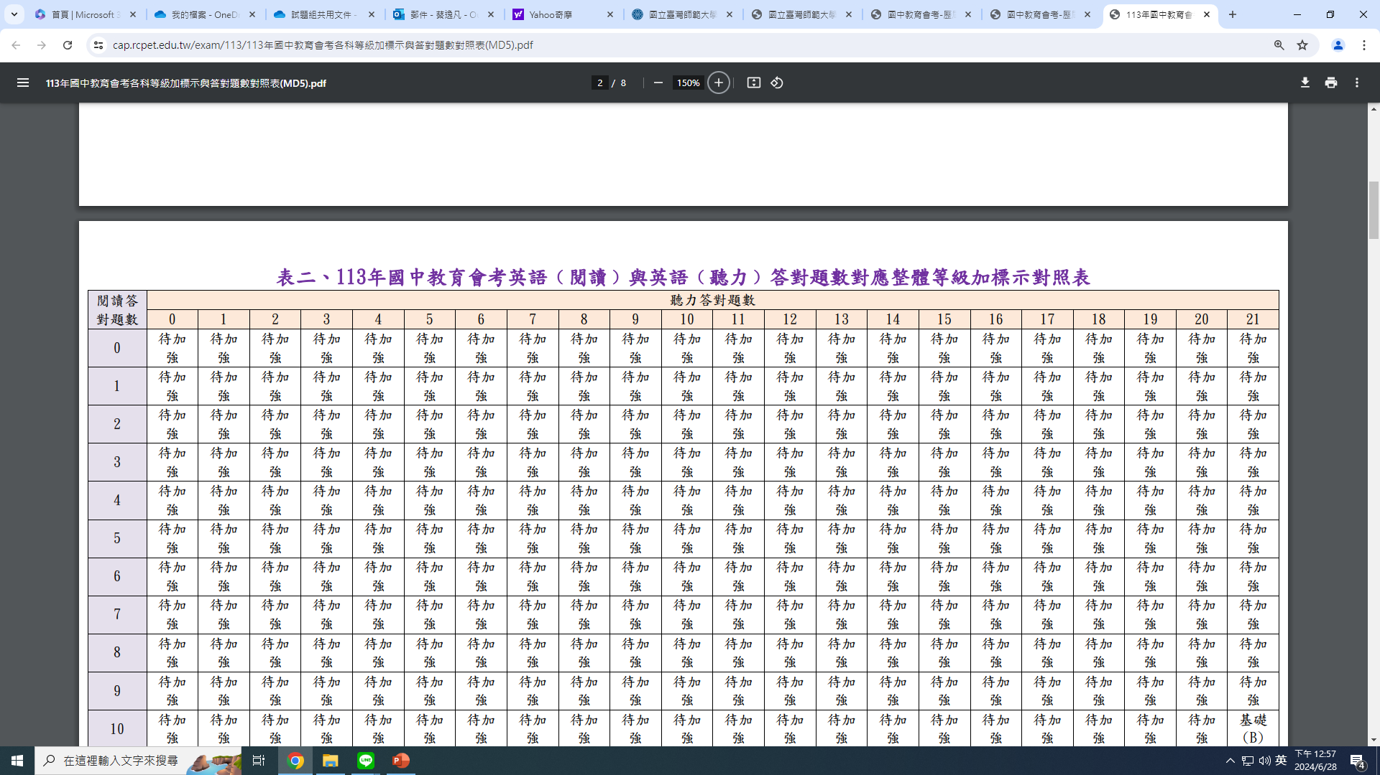
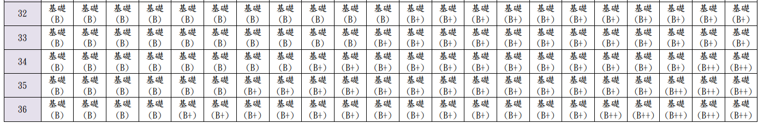
英語科閱讀與聽力答對題數對應整體能力等級加標示對照表
（以113年國中教育會考為例）
.
.
.
.
.
.
聽力答對20題、且閱讀答對33題者
其英語科表現屬於基礎等級並標示為B+。
11

Slide 12
數學科等級採加權計分
加權計算公式與權重
計算示例
若考生之作答結果如下：
選擇題答對15題(總題數25題)
非選題共得五級分(兩題總級分為六分)
則該考生的數學科加權分數為63.50分 (四捨五入至小數點後2位)。
關於加權計分相關內容，亦可瀏覽教育會考網站(https://cap.rcpet.edu.tw/)以獲得更詳細的說明。
12

Slide 13
數學科 三等級四標示
（以113年國中教育會考為例）
等級 | 標示 | 數學科加權分數
精熟 | A++ | 76.40-100.00 | 93.20-100.00
 | A+ |  | 86.40-93.19
 | A |  | 76.40-86.39
基礎 | B++ | 38.10-76.39 | 66.20-76.39
 | B+ |  | 56.90-66.19
 | B |  | 38.10-56.89
待加強 | C | 0.00-38.09
註：加權分數之呈現方式為四捨五入至小數點後2位
13

Slide 14
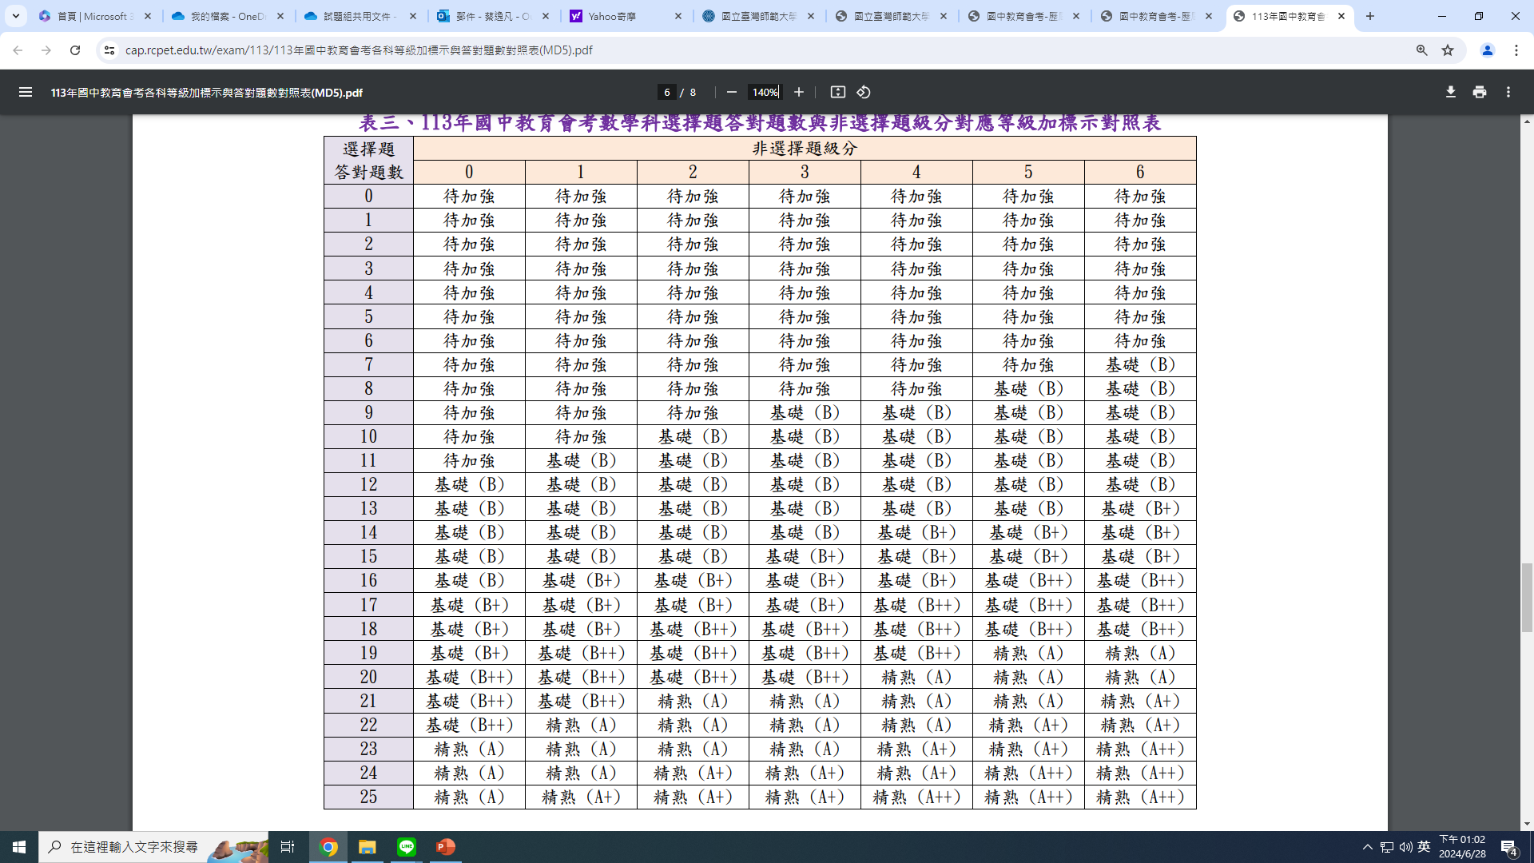
數學科選擇題答對題數與非選擇題分數對應能力等級加標示對照表
（以113年國中教育會考為例）
選擇題答對 15 題，且 2 題非選擇題合計得 5 級分者，其數學科表現屬於基礎等級並標示為B+。
14

Slide 15
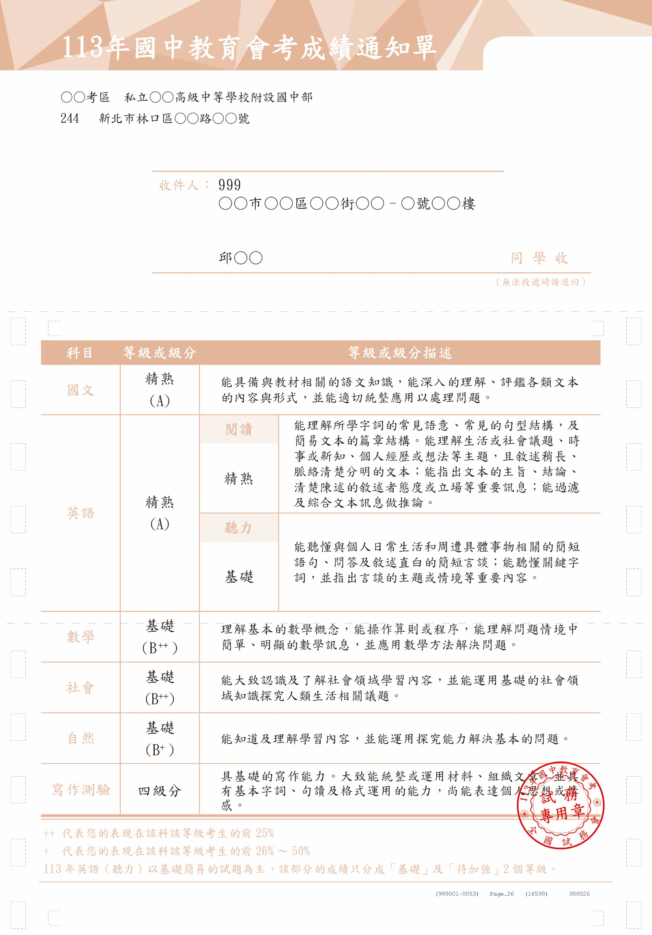

(正面)
國中教育會考 成績單
呈現考生各科獲
得何種等級(標示)
與寫作級分
樣張
描述該等級考生
具備何種表現
15

Slide 16
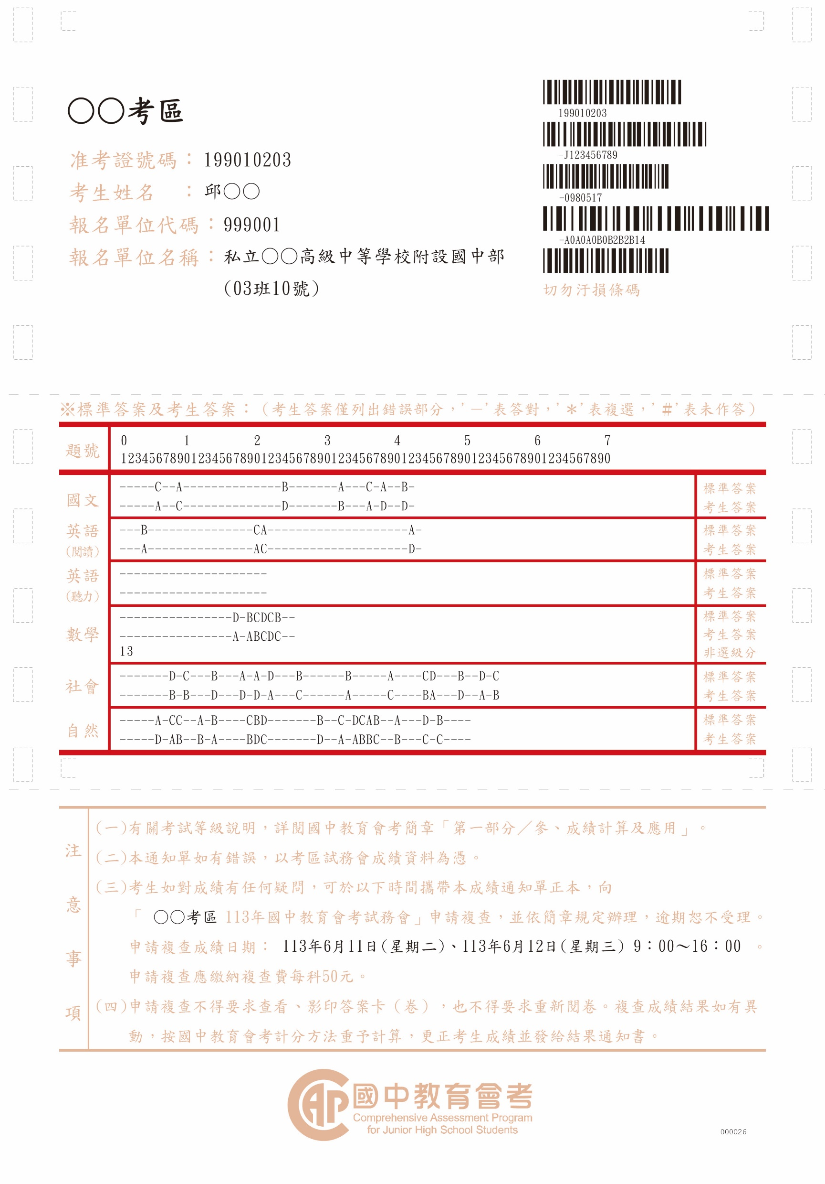

(背面)
國中教育會考 成績單
僅呈現答錯
題目的資訊：
上 – 標準答案，
下 – 考生答案。
樣張
第1題為1分
第2題為3分
1 3
16

Slide 17


